Slide 1
Беседа по картинке.
Почему у девочки Нины такое лицо?
А вам нравятся люди, которые вредничают?

Slide 2
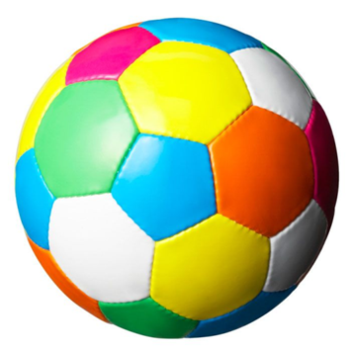
Прочитай слоги. Игра с мячом.
НА НЯ
НО НЁ НУ НЮ НЫ НИ НЭ НЕ

Slide 3
Игра «Твёрдый – мягкий». У детей буквы н н
Настя Нина Наташа Никита
ноты нога нитки носорог
пень Соня Ваня банк

Slide 5
Раскрась букву.

